Slide 1
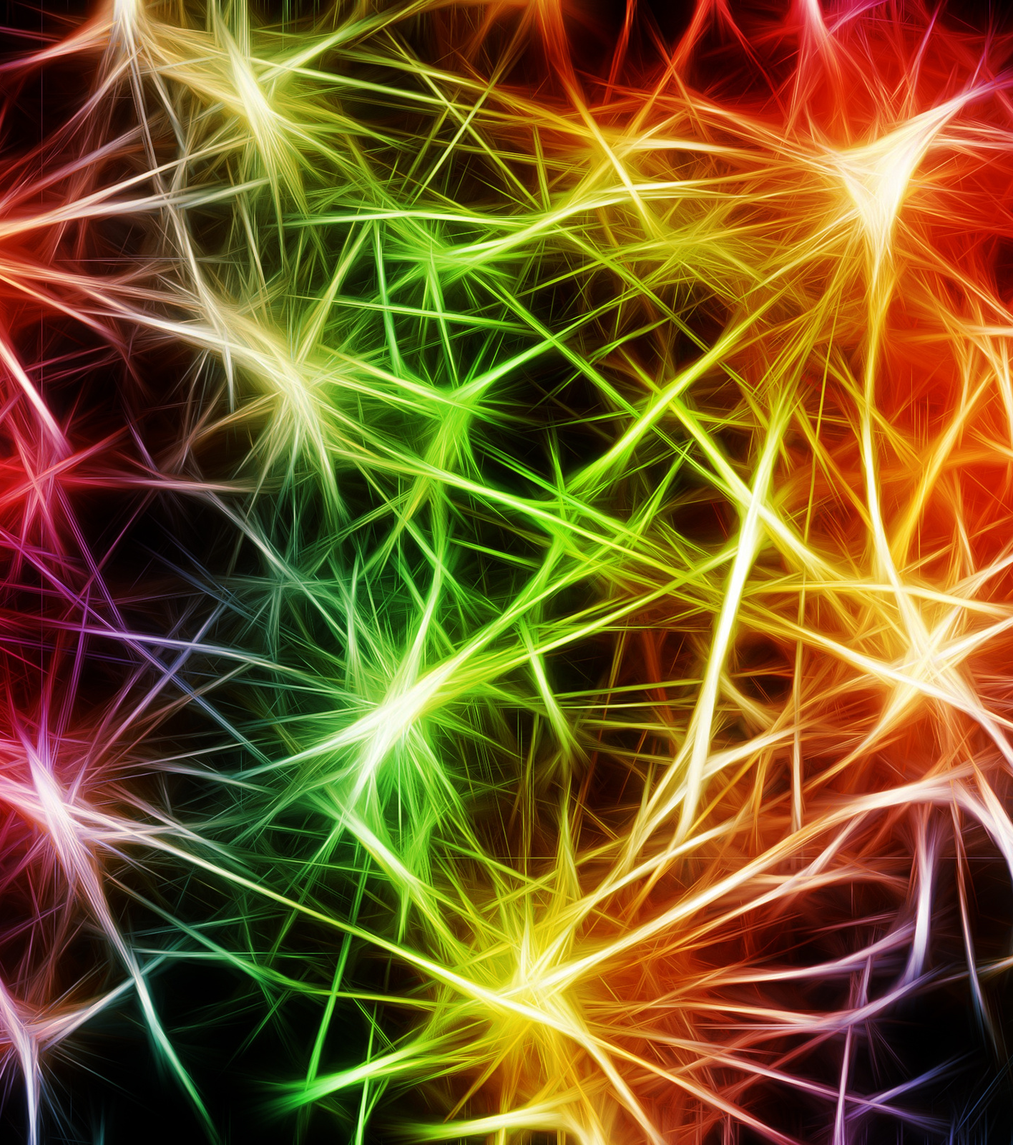
Гормоны
Выполнили: ученики 10 б класса Александров Даниил,
Коякова Полина,
Гупало Варвара

Slide 2
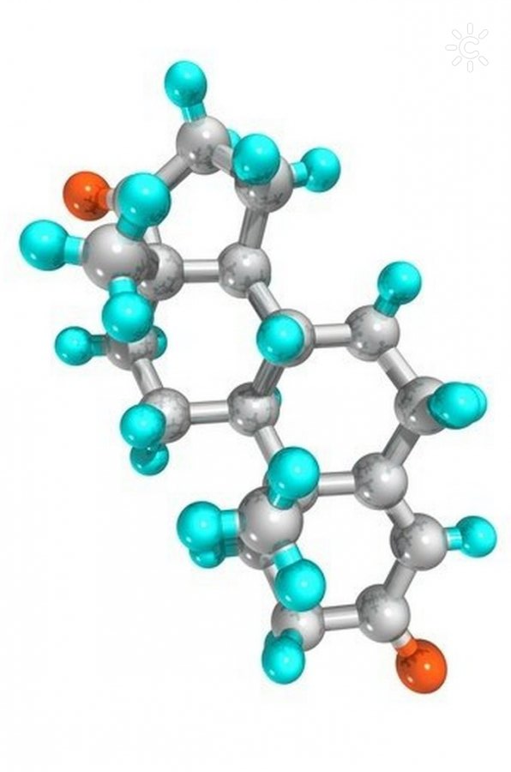
Что такое гормоны?
Биологически активные вещества

Slide 3
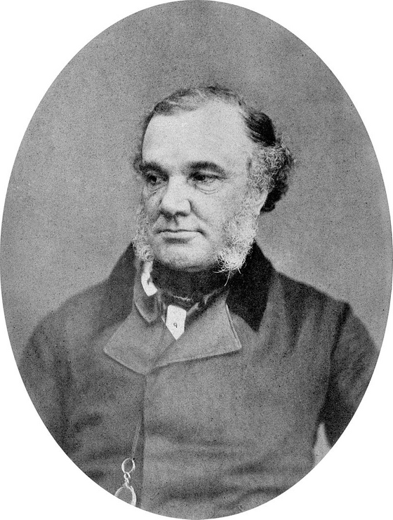
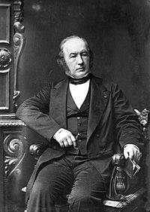
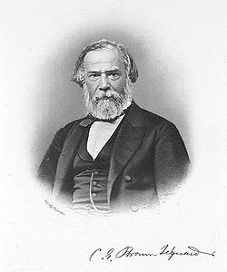
Ученые , внесшие вклад в изучение гормонов
Томас Аддисон
Клод Бернар
Шарль Броун-Секар

Slide 4
Черезвычайно высокая биологическая активность
Дистанционное действие
Основные свойства
Непрерывное продуцирование и регулируемая секреция
Быстрое разрушение в тканях

Slide 5
Строение
Белково-пептидные
Стероиды
Производные аминокислот
Состоят из аминокислотных остатков и синтезируются из неактивных прогормонов
В их основе холестерин, поэтому они легко проникают через кровоток
Для синтеза используется тирозин

Slide 6
Функции гормонов
  Влияние на процессы дифференцировки у развивающегося эмбриона
  Регуляция процесса размножения
  Влияние на рост и развитие
  Обеспечение адаптации
  Участие в регуляции скорости старения

Slide 7
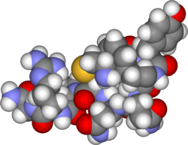
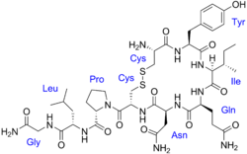
Гипоталамус
Вазопрессин
Окситоцин

Slide 8
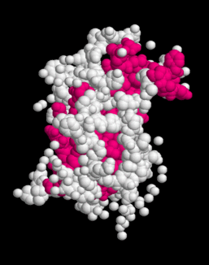
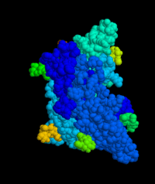
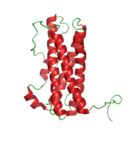
Гипофиз
состоит из 3-х долей: передней и средней (они образуют аденогипофиз) и задней (нейрогипофиз)
Соматропин
Фоллитропин
Пролактин

Slide 9
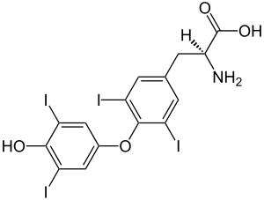
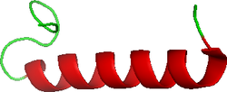
Щитовидная железа
Тироксин
Кальцитонин
При гипофункции железы в детстве развивается болезнь кретинизм, в зрелом возрасте — микседема; при гиперфункции — базедова болезнь.

Slide 10
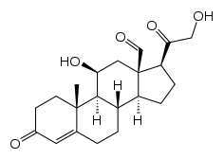
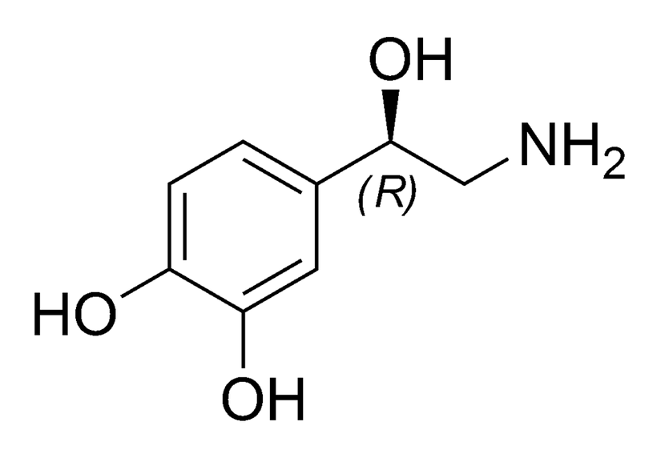
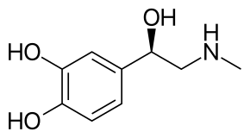
Надпочечники
парные железы, расположенные над почками, и состоящие из коркового и мозгового вещества
Альдостерон
Адреналин
Норадреналин

Slide 11
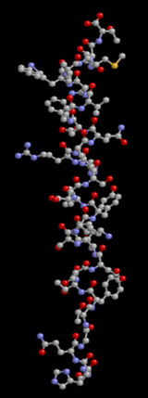
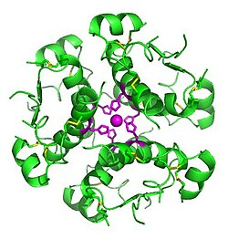
Поджелудочная железа
Инсулин
Глюкагон
Сахарный диабет — болезнь, характеризующаяся повышением уровня глюкозы в крови, нарушением углеводного и жирового обмена, ухудшением реабсорбции глюкозы в почках.

Slide 12
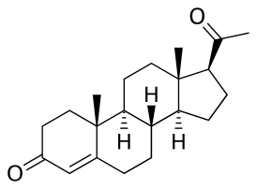
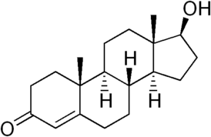
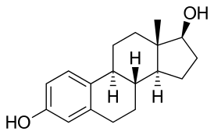
Половые железы
Мужские
Женские
Тестостерон
Эстрадиол
Прогестерон

